Slide 1
参考URL 松岡さんより
■QtでOpenGL(GLSL)を扱う – Qiita （２D表示 shaderあり）
https://qiita.com/reqko/items/62bce521ec740e5f1774
■WebGL OpenGL基本知識
https://wgld.org/sitemap.html
■床井研究所 OpenGL基本知識
https://marina.sys.wakayama-u.ac.jp/~tokoi/?date=20090821
■natural science VisualC++ を使った OpenGL 入門
※サンプルコードC++ ではあるが、Qtではない
※松岡さん直接教えてもらったものではないけど、似ているコードあり。
http://www.natural-science.or.jp/article/20091110211125.php

Slide 2
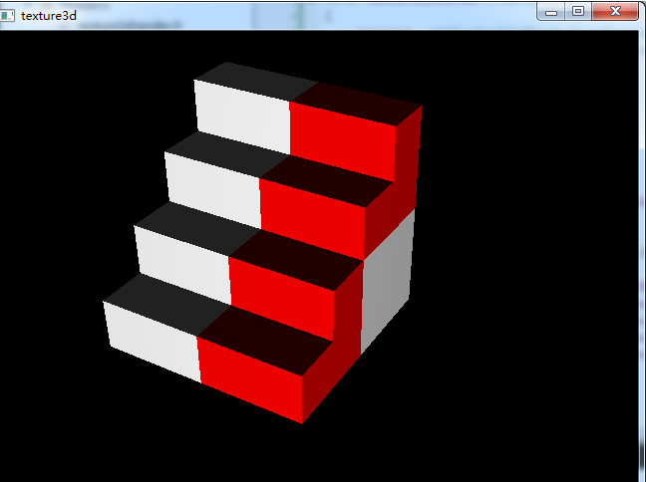
サンプルプログラム
■Shaderあり。マウスでの視点変更なし
https://www.trentreed.net/blog/qt5-opengl-part-2-3d-rendering/
■Bogo
https://www.bogotobogo.com/Qt/Qt5_OpenGL_QGLWidget.php
■中国 動作未確認
https://blog.csdn.net/wanghualin033/article/details/83217751
■サンプルコード 基本的なチュートリアル
https://github.com/TReed0803/QtOpenGL
■(>_<)ドイツ OpenGL 3Dチュートリアル ソースコードダウンロード可能 解説あり
https://ghorwin.github.io/OpenGLWithQt-Tutorial/
https://github.com/ghorwin/OpenGLWithQt-Tutorial
Tutorial05は動作OKだが、複雑すぎて理解できず。。
Example05は動かない（環境？）

Slide 3
■松岡さん プログラム構成 （Qtサンプルhellogl2のPaintGLと基本的な処理は同じ m_programでシェーダ使っている）
miWidget.cpp
paintGL()
→関数：grafficSurface()
drawSuraceOfMesh関数呼ぶだけ
→関数：drawSurfaceOfMesh(int mateNo)
マテリアル番号ごとに描画処理 getPointOfMesh で頂点とって、呼び出し元関数で描く
→関数：getPointOfMesh (頂点と頂点の色定義）
グローバル変数定義：normalList(通常座標) , vertexList(頂点座標) ,colorList(色定義)
→親のpaintGLでの、べた処理
grafficsurfaceでグローバル変数定義されたので、これを使って描画
（m_programはヘッダーでシェーダとして定義済。 QScopedPointer<QOpenGLShaderProgram> m_program;
//Shader Programに頂点配列をセットする
m_program->setAttributeArray(m_vertexLocation, vertexList.constData(), 3, 0);
m_program->setAttributeArray(m_colorLocation, vertexList.constData(), 3, 0);
m_program->setAttributeArray(m_normalLocation, vertexList.constData(), 3, 0);
m_program->setUniformValue(m_mvpmatrixLocation, mvpMatrix);
m_program->setUniformValue(m_invmatrixLocation, invMatrix);
m_program->setUniformValue(m_lightDirectionLocation, lightDirection.at(0), lightDirection.at(1), lightDirection.at(2));
m_program->bind();
m_program->release();
if(paintExeFlag == 3){
mMatrix = QMatrix4x4();
mMatrix.rotate(-rotate_x, -rotate_x, -rotate_z, 0.0f);
mvpMatrix = QMatrix4x4();
mvpMatrix = pMatrix * vMatrix * mMatrix;
//Shader Programに渡す値を渡す領域の定義
m_program->setUniformValue(m_mvpmatrixLocation, mvpMatrix);
m_program->bind();
glDrawArrays(GL_QUADS,0, vertexList.size()/4);
glFlush();
}
//-end- if(paintExeFlag == 3)
}

Slide 4
■松岡さん プログラム構成
（Qtサンプルhellogl2の 関数： 関数：paintGL() と基本的な処理は同じ m_programでシェーダ使っている）
松岡さん：miWidget.cpp glDrawArrays(GL_QUADS,0, vertexList.size()/4);
Qt公式:プロジェクトhello2のglwidget.cpp glDrawArrays(GL_TRIANGLES, 0, m_logo.vertexCount());

Slide 5
Bogoのサンプル
まずはそのまま書く
うまく行ったら
後で myglwidget を Qtサンプルに合わせてGLWidgetに変更して書く

